Slide 1
전체 목차
OSI 7 Layer
TCP/IP Protocol Suite
Ethernet
Routing
TCP/IP 개요
Network Layer
Transport Layer
Application
IP Address Configuration
질의 응답

Slide 2
1. OSI 7 Layer (Open System Interconnection)
OSI 7 Layer 구조
단말
시스템
통신망
시스템
단말
시스템
제 7 층 : 응용층(Applicaion Layer)
7
7
제 6 층 : 표현층(Presentation Layer)
응용기능층
6
6
상
위
층
제 5 층 : 세션층(Session Layer)
5
5
제 4 층 : 전송층(Transport Layer)
통신기능층
4
4
제 3 층 : 네트웍층(Network Layer)
3
3
3
하
위
층
통신
네트워크
기능층
제 2 층 : 데이타링크층(Data Link Layer)
2
2
2
제 1 층 : 물리층(Physical Layer)
1
1
1
Communication Media

Slide 3
2. TCP/IP Protocol (Dod Layer)
Port No.
Protocol
TCP/IP Protocol
No.
OSI 7 Layer Model
Dod Layer
Application
T
F
E
S
D
T
S
T
L
M
N
F
N
Presentation
Application
P
N
T
S
T
M
E
P
P
P
Session
데이터 단위
T
21
23
25
53
69
161
21
23
25
53
69
161
Transport
segment
Transport
TCP
UDP
6
17
6
17
Network
packet
Internet
IP
ICMP
ARP
RARP
Data Link
frame
Network
Network
MAC
bit
Interface
Interface
Physical

Slide 4
OSI 7 Layer (Cont.)
Physical Layer
  데이타 링크체간의 비트 전송을 위한 연결을 설정/유지/해제하기 위한 기계적/전기적/기능적/순서적인 수단을 제공
  기계적 특성 : 핀 연결의 규격을 정의
  전기적 특성 : 상호 접속규정중 전기적 규격을 정의
  기능적 특성 : 상호 교환회로에 대한 규격으로 연결핀 번호에 따른 신호(제어신호, 데이타 등)의 지정에 대한 규정
  동작순서 특성 : 각 핀에 지정된 각 신호의 동작순서에 관한 규정
Data Link Layer
  Network Entity 들 간에 데이타 링크 연결을 설정/유지/해제하여 데이타 링크 서비스 Unit를 전송하기 위한 기능적이고 순서적인 수단을 제공
  기능
    데이타 링크 접속의 설정과 해제
    에러 검출 및 회복
    정보의 Frame 화
    Frame의 순서제어
    Frame의 전송확인 과 흐름제어

Slide 5
OSI 7 Layer (Cont.)
Network Layer
  시스템(Terminal, Computer)이 하나 이상의 통신망(전화 교환망, 회선 교환망, 패킷 교환망 등)을 이용하여 상호 투명한 데이타 전송을 할 수 있도록 경로선택(Routing) 과 중계기능(Relay)을 제공한다.
  기능
    Addressing(주소부여)
    Routing(경로선택)
    Relay(중계)
    Flow Control(흐름제어)
    Network Connection(네트워크 연결)
    Multiplexing(다중화)
    Segmenting & Blocking
    Error Detection & Error Recovery(에러검출 및 복구)
  Network Service
    접속형 서비스(Connection Oriented Service) : 논리적 통신로 설정
    비접속형 서비스(Connectionless Service) : 논리적 통신로 비설정

Slide 6
OSI 7 Layer (Cont.)
Transport Layer
  하위계층을 구성하고 있는 통신망의 서비스나 속성에 관계없이 균일한 데이타 전송 서비스를 Session Layer에 제공
  Transport Service
    Connection Oriented Service (ISO8072, ITU-T X.224)
    Connectionless Service (ISO8072)
  Transport Protocol
    Connection Oriented Protocol (ISO8023, ITU-T X.225)
    Connectionless Protocol (ISO8620)
  기능
    Multiplexing, Demultiplexing
    Segmentation : Message --> Packet
    Reassembly : Packet --> Message
    Connection 설정/해제
    Error Control
    Error Recovery
    Flow Control

Slide 7
OSI 7 Layer (Cont.)
Session Layer
  상위계층(Presentation Layer)에 전송제어기능을 제공
  Session 접속을 설정, 송신권 제어, 동기제어 등을 수행하여 Presentation Layer의 통신을 가능하게 함
Presentation Layer
  상위계층(Application Layer)의 다양한 표현형식을 공통의 전송형식으로 변환, 암호화, 데이타 압축(data,picture,midi,motion)
  정보의 표현형식(Syntax)
    추상구문(Abstract Syntax) : Application Layer에서 사용
    전송구문(Transfert Syntax) : 전송시 실제로 사용
Application Layer
  정보처리를 행하는 응용 프로세서간의 통신을 위한 기본적인 응용기능을 제공
  E-Mail, RJE(Remote Job Entry), FTP.....

Slide 8
3. Ethernet - 배경 및 사양
배 경
  제록스사의 Palo Alto Research Center(PARC)에 의해 1970년
  대에 개발( 3Mbps )
  IEEE 802.3 Spec.의 기초(1980년대)
  Xerox, Intel, Digital Equipment가 연합으로 802.3 Spec.과
  근본적으로 호환되는 Ethernet Version 2를 발표
  오늘날 Ethernet이라는 용어는 IEEE802.3을 포함한 Ethernet
  Specification을 따르는 모든 Carrier Sense Multiple Access/
  Collision Detection(CSMA/CD) LAN을 이르는 말로 사용
사 양
  위상(Topology) : BUS 구조
  전송방식 : Baseband
  케이블 사양 : Coaxial Cable, UTP
  Access 방식 : CSMA/CD

Slide 9
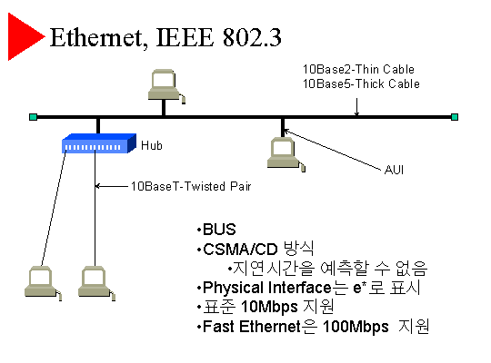

Slide 10
4. Routing
정의
  목적지까지 데이타를 보낼 수 있는 경로는 ?
  최적의 경로를 선택
Routing protocol
  라우터가 인터네트웍상의 다른 라우터에 대한 정보를 얻고, 접속되어 있는 모든 네트웍에 대한 최적의 경로를 유지하게 하는 기술
  Static & Dynamic
  라우팅알고리즘을 통해 구현
  종류
    RIP
    OSPF
    IGRP
    EIGRP
    BGP

Slide 11
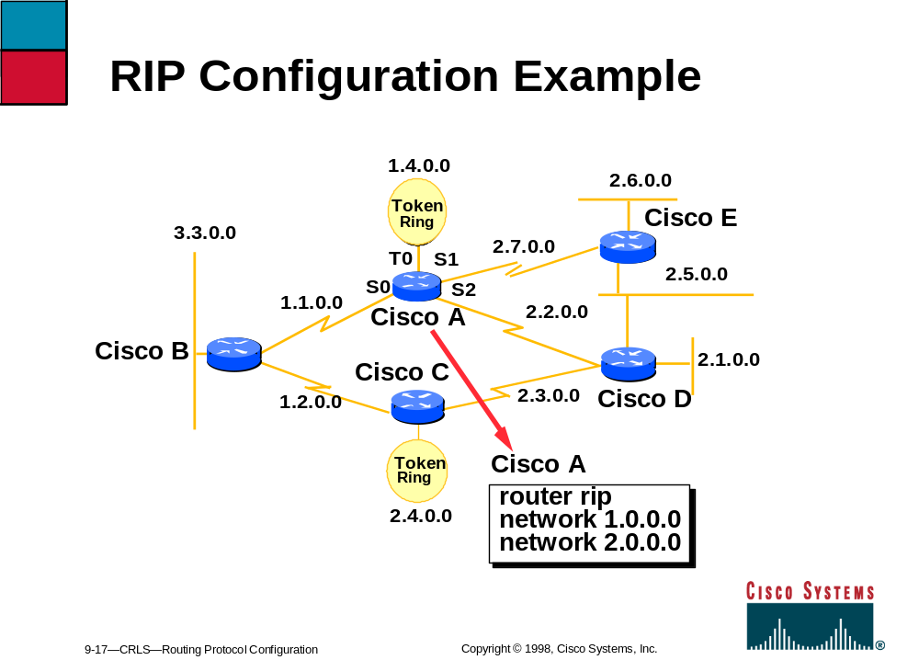


Slide 12
5. TCP/IP Protocol의 개요
TCP/IP의 역사
  1960년대에 미국의 ARPA(Advanced Research Projects Agency)에서 ARPANet을 만듬
  ARPANet의 기능이 인정되 군사용 목적 MILNET이라는 또 다른 network이 ARPANet을 모방
  이어 유럽의 MINET이 만들어졌고 이 3개의 network이 서로 연결되기 시작
  이후로 인공위성을 매개로 한 SATNET, WIDEBAND 라는 network이 추가
  이 당시의 network은 각 대학과 정부 기관의 LAN이 IMP(Interface Message Processor) 라는 장치를 통해서 연결되는 형태
  1980년대 초에 ARPNET 및 연관 국방망을 위한 새로운 Protocol Suite를 제정
    DARPA Internet Protocol Suite
    = TCP/IP Protocol Suite
    = TCP/IP
  1985년부터 Berkeley Software Distribution (BSD) UNIX에 탑재

Slide 13
TCP/IP Protocol의 개요 (Cont.)
  현재 Internet에 연결된 대표적인 network
    ARPNET,NSFNET(National Science Foundation Net), NEARNET, KREONET
    BITNet(Because It's Time Network), CREN/CSNET(Computer & Scienct Net)
    DDN(Defense Data Net), ESNET(Energy Sciences Net) 등등..
TCP/IP 의 특징
  특정 Vendor에 의존적이지 않다.
  PC에서 SuperComputer에 이르기까지 모든 기종에 탑재될 수 있다.
  LAN / WAN에서 모두 사용할 수 있다.
  OSI Reference Model중 Layer 3, Layer 4 뿐만 아니라, E-Mail, Terminal Emulation, File전송 등 Application들도 지원한다.

Slide 14
6. Network Layer : IP Packet Format
32 Bits
VERS
IHL
TOS
Total Length
Identification
Flags
Fragment Offset
TTL
Protocol
Header Checksum
Source IP Address
Destination IP Address
IP Option (+Padding)
Data (Variable)

Slide 15
Network Layer : ICMP
ICMP (Internet Control Message Protocol)
S
M
T
P
T
F
T
P
S
N
M
P
TCP/IP를 쓰는 모든 호스트와 G/W간의 Error control
  message를 보내는데 쓰이는 Protocol
  TCP/IP 자체가 가지고 있는 Software로 Message처리.
F
T
P
T
N
D
N
S
TCP
UDP
Error reporting
Message Delivery
Testing Destination
Reachablity
Echo(ping)
Other
IP
ICMP
ARP
RARP
Network
Interface

Slide 16

Network Layer : ARP
Address Resolution Protocol
I need the
Ethernet
address of
203.227.90.2
I heard that broadcast,
that’s me. Here is my
IP address
IP : 203.227.90.2 = ???
IP : 203.227.90.2 =
Ethernet : 0800.0020.1111
MAP IP
Ethernet

Slide 17

Transport Layer : TCP (3-way handshake)
Application
F
T
P
S
M
T
P
D
N
S
T
F
T
P
S
N
M
P
Presentation
T
N
Session
Transport
TCP
UDP
Network
ICMP
IP
ARP
RARP
Data Link
Network
Interface
Physical
OSI Reference Model
TCP/IP Protocol Suite
Local Host
Remote Host
Send SYN
Receive SYN
Receive Ack & SYN
Send ACK & SYN
Send ACK

Slide 18
Transport Layer : UDP (User Datagram Protocol)
Application
F
T
P
S
M
T
P
D
N
S
T
F
T
P
S
N
M
P
Presentation
T
N
Session
Transport
TCP
UDP
Network
ICMP
IP
ARP
RARP
Data Link
Network
Interface
Physical
OSI Reference Model
TCP/IP Protocol Suite
UDP SOURCE PORT UDP DESTINATION PORT
UDP MESSAGE LENGTH UDP CHECKSUM
DATA
Local Host
Remote Host
Send SYN
Receive SYN
Send SYN
Receive SYN
Send SYN
Receive SYN

Slide 19
8. Application
Telnet은 TCP/IP protocol이 제공하는 simple remote terminal
  TCP protocol을 사용
  Remote system에 표준 interface로 제공되는 network virtual terminal을 정의한다.
  Client and Server negotiate option을 갖는다.(data 통신시 7-bit, 8-bit의 character set을 지정)
FTP (File Transfer Protocol) : 원격지에 있는 파일이나 소프트웨어을 내 PC로
가지고 오고 원격지 컴퓨터로 전송하는 서비스
DNS : What Is Domain Name ? : Basic 언어로 표현된 홈페이지의 주소를
실질적인 IP로 전환
SMTP (Electronic Mail)
SNMP : Network device간의 management information을 교환하기 위한 application protocol.

Slide 20
9. IP Address Configuration
32 Bit Address
Network #
A:
1.0.0.0~126.0.0.0
0
Host #
8 Bits
24 Bits
Network #
B:
1 0
128.1.0.0~191.254.0.0
Host #
16 Bits
16 Bits
Network #
C:
1 1 0
192.0.1.0~223.255.254.0
Host #
24 Bits
8 Bits
D:
1 1 0 0
224.0.0.0~
Reserved for Multicast

Slide 21
Subnet Mask Bits
Subnet Mask Bits
128
1
1
1
1
1
1
1
1
64
0
1
1
1
1
1
1
1
32
0
0
1
1
1
1
1
1
16
0
0
0
1
1
1
1
1
8
0
0
0
0
1
1
1
1
4
0
0
0
0
0
1
1
1
2
0
0
0
0
0
0
1
1
1
0
0
0
0
0
0
0
1
= 128
= 192
= 224
= 240
= 248
= 252
= 254
= 255

Slide 22
Subnet Mask
Subnet Mask without Subnets
Network
Host
131.108.2.160
10000011
01101100
0000010
1010000
255.255.0.0
11111111
11111111
0000000
0000000
10000011
01101100
0000000
0000000
131
108
0
0
Subnet Mask with Subnets
Network
Host
131.108.39.160
10000011
01101100
00100111
1010000
255.255.240.0
11111111
11111111
11110000
0000000
10000011
01101100
00100000
0000000
131
108
32
0

Slide 23
10. Subnet planning(TEST)
20 Subnets
5 Hosts per subnet
Class C address : 201.222.5.0
각 HOST에 할당될 IP RANGE와 서브넷 마스크 을 작성하십시요..

